Slide 1
多元统计分析 ——判别分析

Slide 2
一、判别分析
判别分析是在分类数目已知的情况下，根据已经确定的分类对象的某些观测指标和所属类别来判断未知对象所属类别的一种统计方法。聚类分析是在未知类别数目的情况下，对样本数据进行分类；而判别分析则是在已知分类数目的情况下，根据一定的指标对未知类别的数据进行归类。

Slide 3
例如，医学诊断中根据化验结果的各个指标判断患者的病症；经济分析中，根据一个国家或地区的若干经济指标，判断该国家或地区经济发展的程度和状态；市场预测中，根据某厂反映产品销售状况的若干指标，判断该厂产品销量属于开发期、发展期还是饱和期；地质勘查中，根据采集的矿石样品，判断勘测地是否有矿，贫矿还是富矿。

Slide 4
二、案例
我国华北地区和长江中下游地区的降水变化有不同的特点。本案例的数据集给出了华北地区和长江中下游地区一些观测站记录到的六月降水天数、八月降水天数以及八月与六月降水量之比的数据资料。同时给出了两地区中间地带一些观测站记录的相应观测数据。

Slide 5
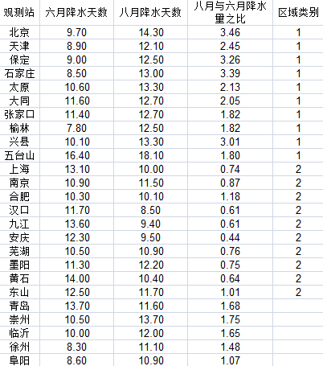

Slide 6
三、一般判别分析
一般判别分析是在已知分类的前提下，对未知分类的观测量归入已有分类的一种多元统计分析方法。它的思路如下：首先，建立判别函数；然后通过已知所属分类的观测量确定判别函数的待定系数；最后通过该判别函数对未知分类的观测量进行归类。

Slide 7
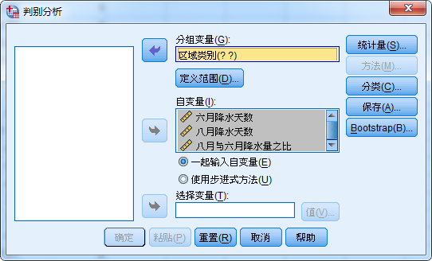
SPSS分析过程
首先，把原始数据集导入到SPSS中。然后单击“分析|分类|判别”命令，进入判别分析的主对话框，然后把各种变量导入到各自变量框中，如下图所示。

Slide 8
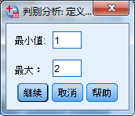
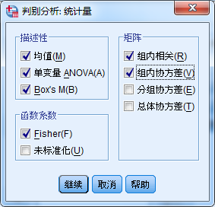
然后，单击“分组变量”选项栏的“定义范围”按钮，弹出如右图所示对话框，分别在“最小值”和“最大值”选项栏中填入1和2。
接着，单击主界面中的“统计量”按钮，弹出如右图所示对话框，选中均值、单变量 ANOVA、Box's M、Fisher选项，以及“组内相关”和“组内协方差”选项。

Slide 9
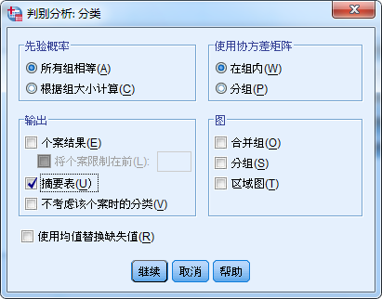
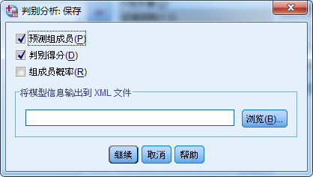
接着，单击“分类”按钮，弹出如下左图所示对话框，选中“所有组相等”选项，“在组内”选项，以及“摘要表”选项。
最后，单击“保存”按钮，弹出如下右图所示对话框，选中“预测组成员”和“判别得分”选项。

Slide 10
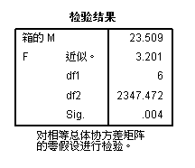

结果分析
从检验结果表中可以看出，Sig值为0.004<0.05，从而认为判别分析是显著的。
从Wilks的Lambda值表中，可以看出，Sig值为0.000<0.05，从而认为判别函数有效。

Slide 11
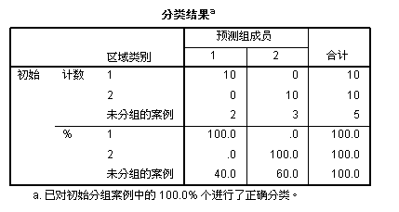
下表给出了最后的分类结果。对于原始数据中属于1区和2区的各10个观测量仍然归于原类，全部判对。待判的5个观测量有2个归入1区，3个归入2区。

Slide 12
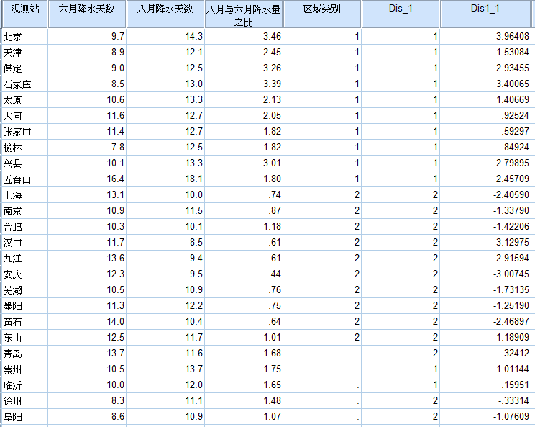
分类结果

Slide 13
四、逐步判别分析
逐步判别分析是在分析之前对自变量进行一次相应筛选的判别分析方法。逐步判别分析是在判别分析的基础上采用有进有出的办法，最终在判别式中只保留数量不多而判别能力强的变量。

Slide 14
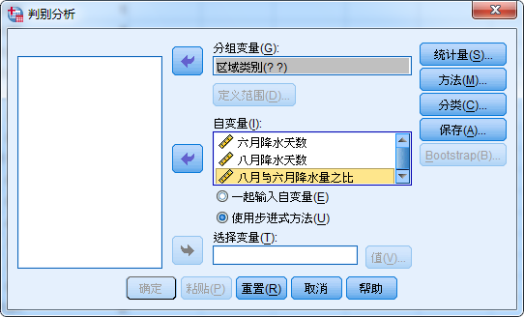
SPSS分析过程
首先，把原始数据集导入到SPSS中，然后单击“分析|分类|判别”命令，进入判别分析的主对话框。然后把各种变量导入到各自变量框中，并选中“使用步进式方法”选项进行逐步判别分析，如下图所示。

Slide 15
然后，单击“分组变量”选项栏的“定义范围”按钮，弹出如右图所示对话框，分别在“最小值”和“最大值”选项栏中填入1和2。
接着，单击主界面中的“统计量”按钮，弹出如右图所示对话框，选中均值、单变量 ANOVA、Box's M、Fisher选项，以及“组内相关”和“组内协方差”选项。

Slide 16
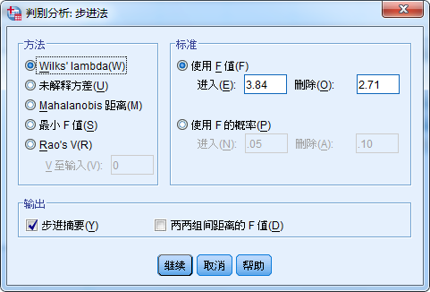
接着，单击“方法”按钮，弹出“判别分析：步进法”对话框。按照下图进行设置。

Slide 17
接着，单击“分类”按钮，弹出如下左图所示对话框，选中“所有组相等”选项，“在组内”选项，以及“摘要表”选项。
最后，单击“保存”按钮，弹出如下右图所示对话框，选中“预测组成员”和“判别得分”选项。

Slide 18
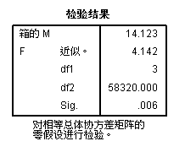
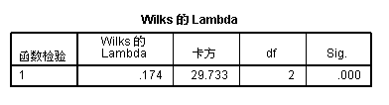
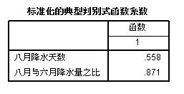
结果分析
从检验结果表中可以看出，Sig值为0.006<0.05，从而认为判别分析是显著的。
从Wilks的Lambda值表中，可以看出，Sig值为0.000<0.05，从而认为判别函数有效。
从右图可以看出，只有八月降水天数和八月与六月降水之比两个变量在判别分析中使用。

Slide 19
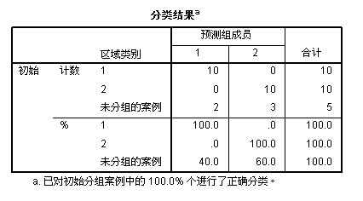
下表给出了最后的分类结果。对于原始数据中属于1区和2区的各10个观测量仍然归于原类，全部判对。待判的5个观测量有2个归入1区，3个归入2区。

Slide 20
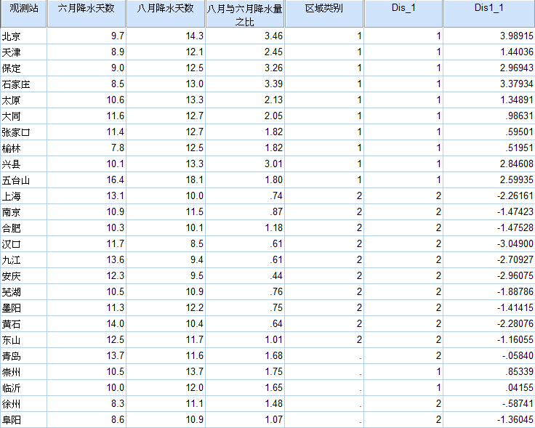
分类结果

